Slide 1
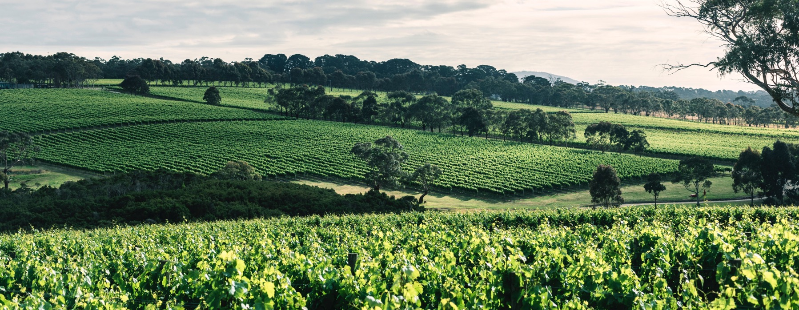
摩寧頓半島
Notes:
黑比諾 (Pinot Noir) 風格優雅卻難以培育，因此聞名，這個正在崛起、激動人心的產區驕傲地擁有以黑比諾 (Pinot Noir) 為首的各種適合涼爽氣候的葡萄品種。
這些筆記提供額外的演示文稿信息與推薦的討論話題。如需下載更多主題、資源包括與此類似的演示文稿，請移步 www.australianwinediscovered.com

Slide 2


澳大利亞葡萄酒由那些生長在豐富多樣氣候條件下、歷經數百萬年形成的地貌環境中的葡萄釀造而成，每一杯澳大利亞葡萄酒都在訴說著一段故事。
如同先輩們一樣，我們當代的葡萄種植者和釀酒師依然滿懷熱情、堅韌不拔且富有創造力；他們不斷探索新方法，完善古老的釀酒技藝。我們這個群體因相互尊重以及對釀造卓越葡萄酒的共同熱愛與追求而緊密相連，同時我們致力於保護自然環境，讓後世子孫也能夠享受這壯麗的自然奇觀。我們將現代性的思考實踐在這片古老的土地上，極為認真地進行饒有趣味的試驗。
所以，如果你渴求冒險的滋味，就讓澳大利亞葡萄酒成為你的指引吧。因為在每一瓶澳大利亞葡萄酒中，你都將領略澳大利亞的奇妙之處 —— 它讓人想起定義我們文化與這片土地的冒險精神和多樣性。

Slide 3
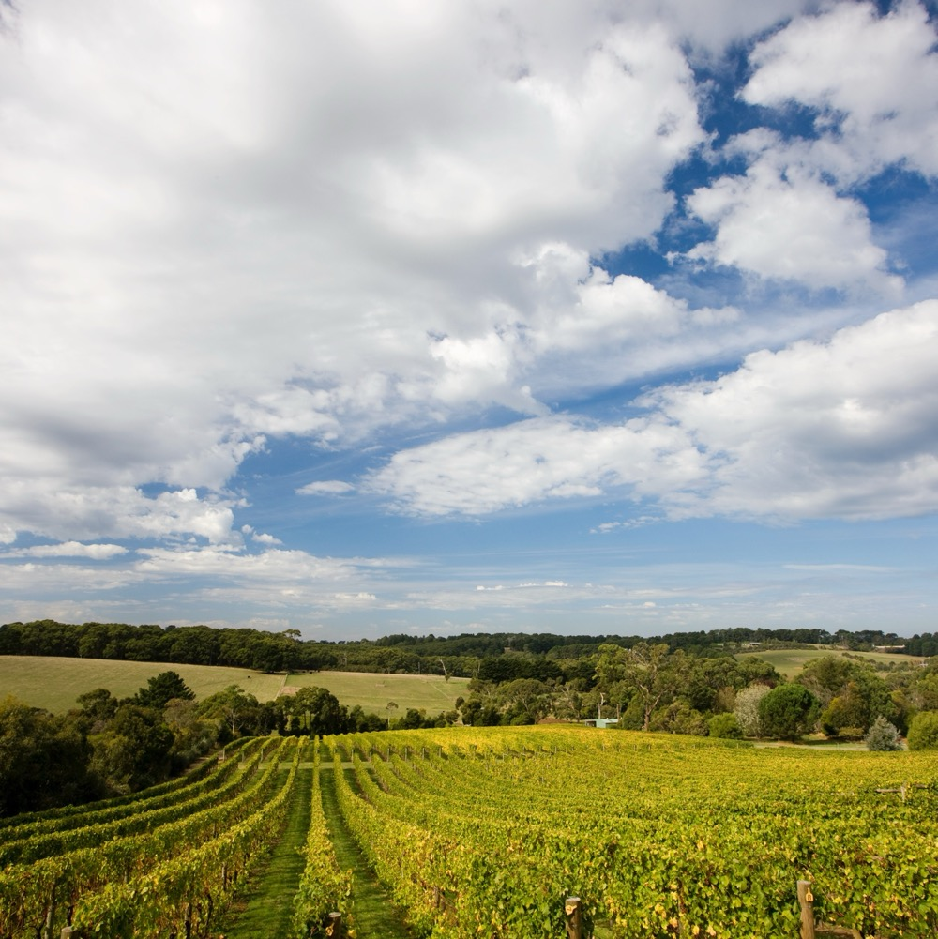
摩寧頓半島
冉冉升起的新星
摩寧頓半島是一個小型海濱地區，以其優雅的涼爽氣候葡萄酒而聞名。
多樣的海洋性氣候和土壤創造了一系列微氣候
約 200 家小型葡萄園和精品生產商
世界一流的黑皮諾加上優質的霞多麗和灰皮諾
受歡迎的旅遊目的地和美食熱點
Notes:
現在可以請大家初步品嘗一下經典的莫寧頓半島 (Mornington Peninsula) 產區葡萄酒。完整的品酒環節會在講解中稍後進行。
莫寧頓半島 (Mornington Peninsula) 產區隱藏在澳大利亞大陸的南角，是非常受歡迎的週末休閒度假好去處，也是澳大利亞的美食與葡萄酒熱門打卡地點之一。這裡有迷人的海岸風光，豪華的住宿，屢獲殊榮的餐廳遍布沿海與腹地的小村莊之間。
莫寧頓半島 (Mornington Peninsula) 產區正在崛起，其令人印象深刻的涼爽氣候風格的葡萄酒吸引了澳大利亞與世界各地消費者的關注。這個產區可能只佔全國葡萄酒總產量很小的一部分，但它在澳大利亞葡萄酒界卻具有關鍵的重要性。

Slide 4
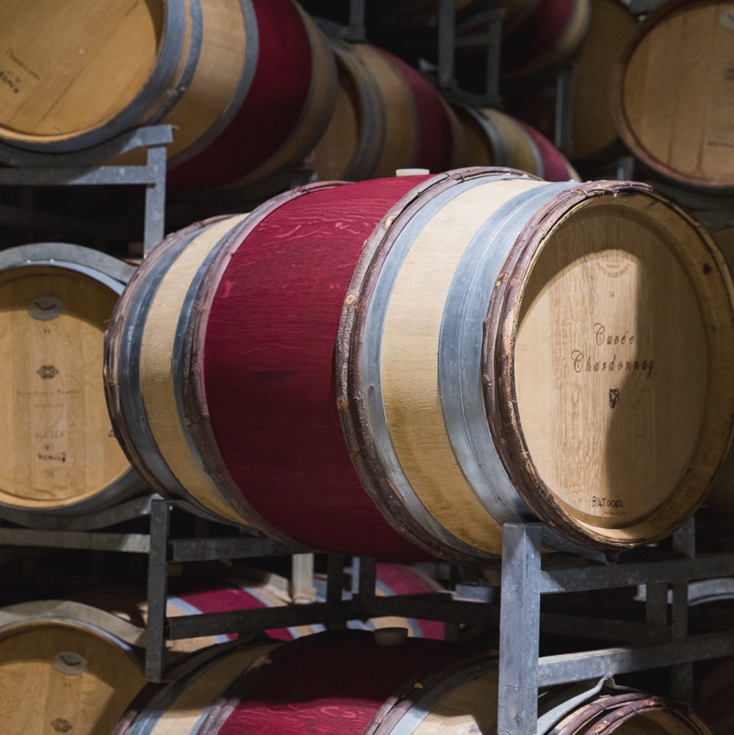
今天
我們
將涵蓋
摩寧頓半島的歷史
地理、氣候和土壤
葡萄栽培
釀酒
著名品種

Slide 5

澳洲
摩寧頓半島

Slide 6
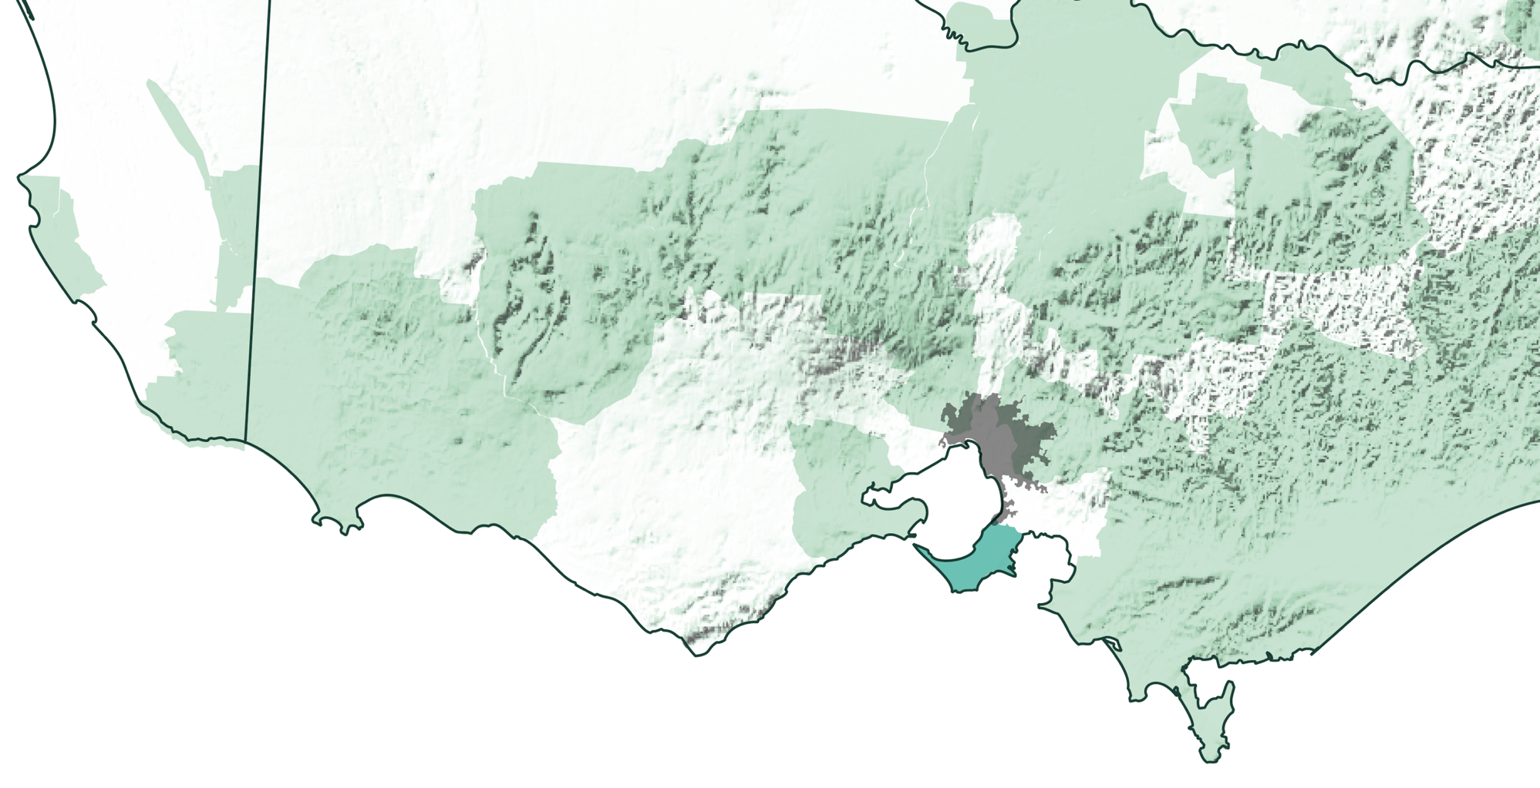
維多利亞
墨爾本
摩寧頓半島
Notes:
位於墨爾本市 (Melbourne) 東南方向70公里處。

Slide 7
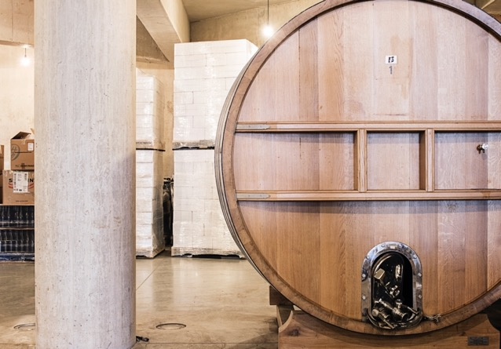
1800 年代後期
摩寧頓半島的歷史
安靜的開始，快速的崛起
1970 年代
1980 年代
隨著維多利亞州的葡萄酒市場在淘金熱期間蓬勃發展，葡萄首次被種植。但經濟衰退和強化葡萄酒的普及導致其暫時衰落。
一小群釀酒師建立了現代葡萄酒產業。Baillieu Myer 在 Merricks North 的 Elgee Park 種植。Nat 和 Rosalie White 在 Main Ridge Estate 建立了第一個商業酒莊。他們更改了理事會的規定，允許酒窖直銷。
第二波半島生產商嶄露頭角。Moorooduc Estate 和 Paringa Estate 成立，並成為領先的酒莊。

Slide 8
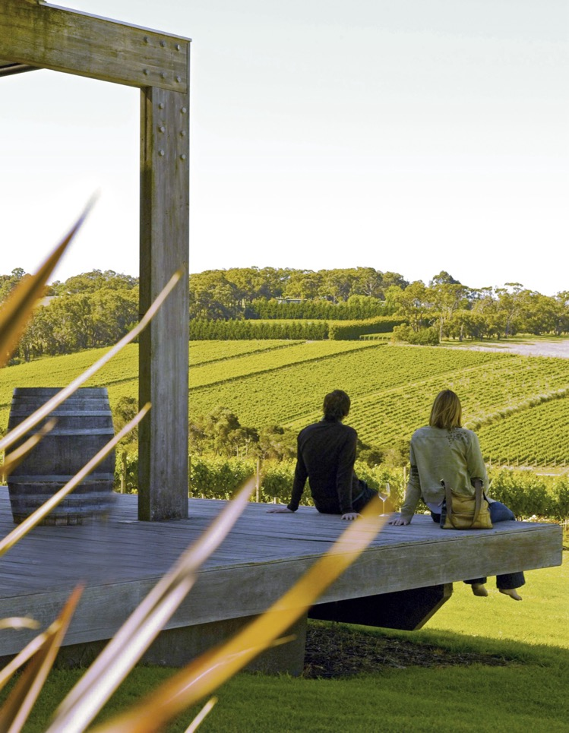
1990 年代
半島釀酒師改進了黑皮諾和霞多麗的標誌性品種，並嘗試了包括灰皮諾/灰皮吉歐在內的新品種。新的葡萄園繼續被種植。
1982
今天
摩寧頓半島葡萄栽培者協會成立。
摩寧頓半島是一個優質的涼爽氣候地區，生產世界一流的黑皮諾和霞多麗。釀酒師花更多的時間在葡萄園裡，減少在釀酒廠的干預。
Notes:
建議的討論話題：
— 該產區在短短40年的時間里就在澳大利亞嶄露頭角——而且越來越國際化。其迅速崛起的原因是什麼？其短暫的商業歷史對其葡萄栽培與葡萄酒釀造理念與實踐可能意味著什麼？

Slide 9
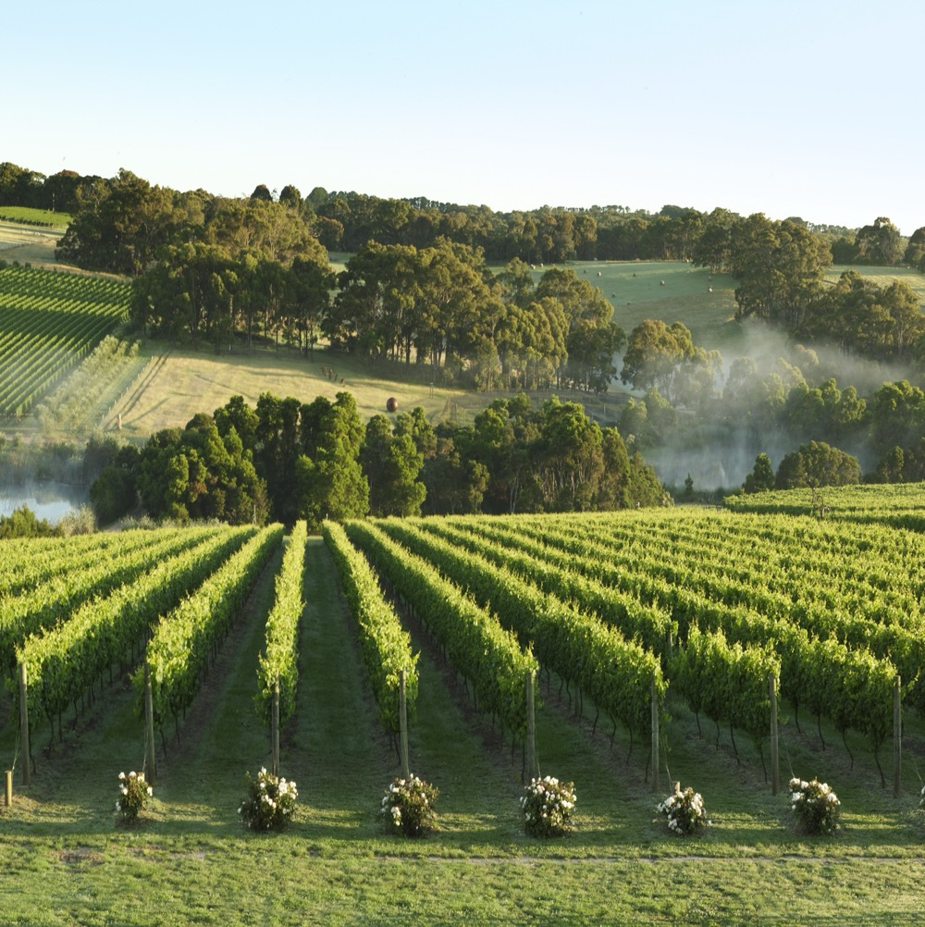
地理、氣候和土壤
多樣化的海洋區域
位於墨爾本東南方向 70 多公里處
被三個水域環繞
由於 6000 萬年前的火山活動，起伏的地形和肥沃的土壤
難以置信的多樣化微氣候
Notes:
莫寧頓被三大水體所包圍。西邊的菲利普港灣 (Port Phillip Bay) ，東邊的西港灣 (Western Port Bay) ，南邊的巴斯海峽 (Bass Strait) ，提供了涼爽的微風與漫長的生長季。這個產區沒有正式的子產區，但在氣候、海拔、地形與土壤結構方面存在巨大的差異。

Slide 10

氣候
海拔
真正的海洋性
非常高
1000公尺以上
（>3,280英尺以上）
具有一系列中氣候和微氣候
高的
750–999公尺
（2,460–3,279英尺）
摩寧頓半島
10–260公尺(32–853英尺)
中等的
500–749公尺
（1,640–2,459英尺）
低的
0–499公尺
(0–1,639英尺）
Notes:
– 澳大利亞唯一真正的海洋性葡萄酒產區之一，擁有清新涼爽的海風，春季霜凍的風險較低。
– 海拔高度、山坡朝向與盛行風對每個葡萄園的影響很大，形成了一系列不同的中氣觀候 (即：某個葡萄園範圍內的獨特氣候條件，與相鄰的葡萄園大相徑庭) 與微觀氣候 (即：存在於某一排葡萄藤、甚至某一棵葡萄植株範圍內的微觀氣候) 。
– 在11月至12月的生長月份，風雨的結合會給葡萄種植者帶來挑戰。
– 生長季節的降雨量：371毫米 (14.6英吋) 。
– (南半球夏季) 一月平均溫度 (MJT) ：19.3°C (66.7°F) 。

Slide 11
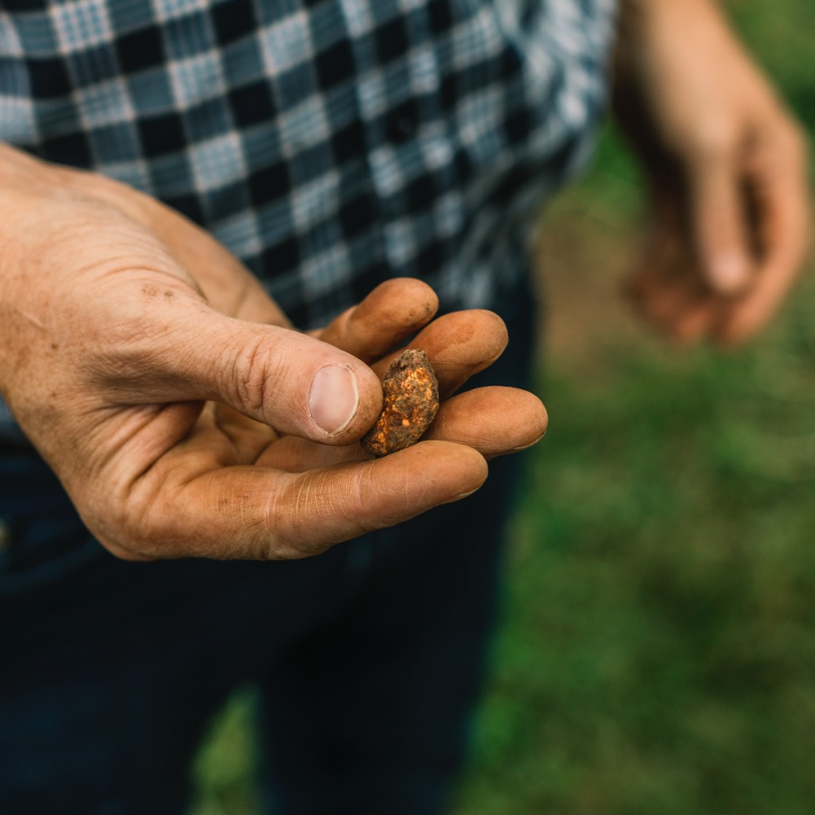
土壤
多樣的土壤，從鬆散、排水良好的黏土上的黃色和棕色土壤到火山紅黏土，再到北部地區深厚、肥沃的沙質土壤。
Notes:
對於一個相對較小的地區來說，這裡可以找到的土壤類型多得驚人，為產區葡萄酒風格多樣化作出了貢獻。

Slide 12
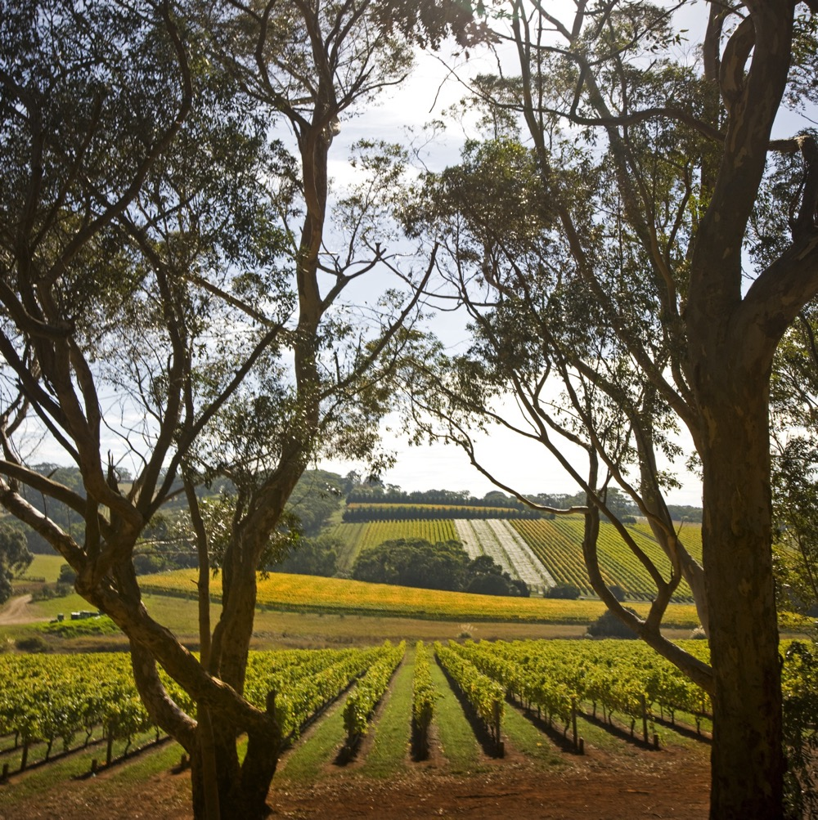
摩寧頓半島的葡萄栽培
完美主義者的社群
小型葡萄園，許多是家族經營
黑皮諾幾乎佔年度總產量的一半
葡萄栽培實踐受到黑皮諾需求的影響
收穫：2 月下旬至 4 月初
Notes:
— 生產者利用涼爽的氣候條件與獨特的葡萄園地塊個性，著重於試驗與持續改進，以栽培出純淨的果實，將釀造環節所需要的人工干預降到最低。
— 葡萄園大多按照澳大利亞的商業標準種植，行距為2.5–3.5米 (8.2-11.5英尺) ，但人們對通過更高密度的種植方式來控制果實質量的興趣越來越大。這樣栽培出來的果實顆粒更小，味道更濃，產量更低，同時還有一系列其他好處。
— 鑒於該地區的涼爽氣候，修剪工作主要由人工完成，以減少疾病風險，特別是對於挑剔的黑比諾 (Pinot Noir) 來說，人工修建能確保葡萄藤得到適當的陽光照射，並保持低產量。
— 儘管降雨量高，某些區域的土壤深厚，保水能力強，但大多數莫寧頓半島 (Mornington Peninsula) 產區的葡萄園仍需要某種形式的灌溉。
— 該地區北部地區海拔較低，通常較早採摘果實，而南部海拔較高的葡萄園則可能晚幾周採摘。
-
建議討論的話題：
— 黑比諾 (Pinot Noir) 的突出地位如何影響該地區的葡萄栽培實踐？
— 黑比諾 (Pinot Noir) 有時被稱為 "心碎的葡萄"。是什麼讓它在種植方面具有如此大的挑戰性？
— 莫寧頓半島 (Mornington Peninsula) 有相對較多的小型葡萄園與精品生產商。這可能會對葡萄酒風格產生什麼影響？

Slide 13
摩寧頓半島的釀酒
掌握最小干預
最小干預
野生發酵
整串葡萄發酵
替代發酵/熟成容器
較大規格的橡木桶
Notes:
— 許多莫寧頓的釀酒師都選擇擺脫機器的干預。例如，一些釀酒師引入了重力式釀酒系統，生產在多個樓層上進行，利用重力轉移葡萄酒的方式更為溫和，消除了對泵與傳送帶等設備的需求。
— 釀酒師們正在試驗一系列的發酵技術，如野生酵母發酵與整串葡萄發酵，以期生產出更複雜、更有表現力的葡萄酒。
— 影響釀酒的最大趨勢之一，是使用大規格的橡木桶來代替小型橡木桶來作為熟化容器，以生產出更複雜精妙的葡萄酒。新舊橡木桶都經常被使用，最常見的是法國橡木桶。一些釀酒師甚至開始使用替代性容器來發酵與熟化葡萄酒，包括陶罐與水泥罐。
建議的討論話題：
— 整串葡萄發酵如何影響黑比諾 (Pinot Noir) 葡萄酒？
— 為什麼越來越多的釀酒師開始使用大規格的橡木桶代替小型橡木桶？
— 有哪些替代性的發酵與熟化容器正在流行，這些容器與常用的標準容器相比，對葡萄酒的影響有何不同？

Slide 14


摩寧頓半島
前 5 大品種
CHARDONNAY
PINOT GRIGIO
SHIRAZ
SAUVIGNON BLANC
PINOT NOIR
黑皮諾
48%
夏多內
31%
灰皮諾
14%
希哈
3%
白蘇維翁
2%
Notes:
現在我們可以開始品嘗與討論您選擇的一系列葡萄酒了。
+ 補充內容：更多課程資料與有關葡萄品種的信息請移步 www.australianwinediscovered.com

Slide 15

摩寧頓半島
灰皮諾
摩寧頓半島灰皮諾高度集中
海洋性氣候和肥沃的土壤
造就理想的生長條件
PINOT GRIGIO
典型風味
萊姆
檸檬
青蘋果
白油桃
梨
礦物味
Notes:
這種口感清脆、適合佐餐的葡萄酒是澳大利亞在零售渠道增長最快的葡萄酒類別之一。最好的代表是中等酒體，帶有石頭一般的礦物質氣息與充滿活力的水果風味。來自莫寧頓的風格越來越複雜，有些還帶有一絲橡木桶發酵的味道，以增加個性。

Slide 16
灰皮諾
特性
顏色
灰皮諾/灰酒
淡
中等
飽滿
酒體
干
中等干
甜
甜度
PINOT GRIGIO
低
中等
高
橡木
酸度
8%
12.5% – 14.5%
17%
酒精

Slide 17
摩寧頓半島
夏多內
具有良好陳年潛力的
內斂葡萄酒
非常適合該地區涼爽的環境
CHARDONNAY
典型主要
風味
哈密瓜
白桃
柑橘
無花果
礦物味
典型陳年
風味
核果
蘋果
香草
奶油
約
1/4
佔年度
總產量
Notes:
涼爽的條件與多樣化的微觀氣候 (即：某一排葡萄藤、甚至某一棵葡萄植株範圍內的獨特氣候) 為生產果味純淨、高品質的夏多內 (Chardonnay) 提供了理想的條件，該品種彰顯出內斂與緊實的結構，這種特有的風格是該產區的著名特色。這裡的葡萄酒通常酒體適中，具有蜜瓜、白桃、柑橘與無花果的精緻風味，某些特定的葡萄園地塊則表現出礦物與打火石的風味。通常輔以柔軟的奶油般的口感，可以窖藏陳年10年以上。

Slide 18
夏多內
特性
顏色
夏多內
淡
中等
飽滿
酒體
干
中等干
甜
甜度
CHARDONNAY
低
中等
高
橡木
酸度
8%
12.5% – 14.5%
17%
酒精

Slide 19

摩寧頓半島
黑皮諾
該地區的明星
令人印象深刻的表現範圍
PINOT NOIR
典型主要
風味
櫻桃
草莓
李子玫瑰
紫羅蘭
泥土
典型陳年
風味
鹹味
泥土
雪松
森林地面
超過
1/2
佔年度
總產量
Notes:
黑比諾 (Pinot Noir) 是一種出了名難栽培的葡萄品種，需要特定的氣候與種植地塊條件。莫寧頓半島 (Mornington Peninsula) 產區為這個高貴的品種提供了理想的條件，所以種植者們充分利用了他們的天時地利。不同地塊出產的葡萄酒風格很難一概而論，但典型的風格是輕盈至中等酒體，帶有精緻的櫻桃/車釐子與草莓果香，充滿活力的酸度與柔和的丹寧。

Slide 20
黑皮諾
特性
顏色
黑皮諾
淡
中等
飽滿
酒體
干
中等干
甜
甜度
低
中等
高
PINOT NOIR
橡木
單寧
酸度
8%
13% – 14%
17%
酒精

Slide 21

一個在優雅的
涼爽氣候葡萄酒中崛起的地區
在澳大利亞葡萄酒界掀起波瀾

Slide 22
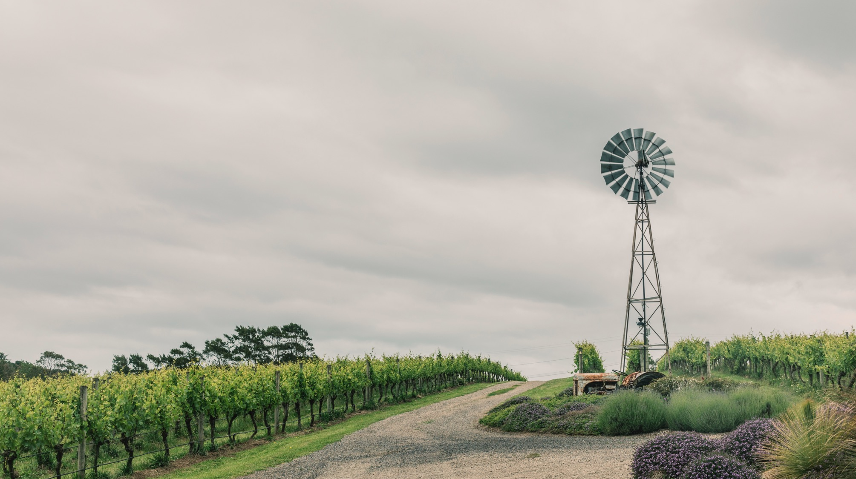
謝謝大家
Notes:
如需更多課程訊息、工具與資源，請造訪：www.australianwinediscovered.com。
如有任何諮詢需求，歡迎 Email 至：discovered@wineaustralia.com。

